Slide 1
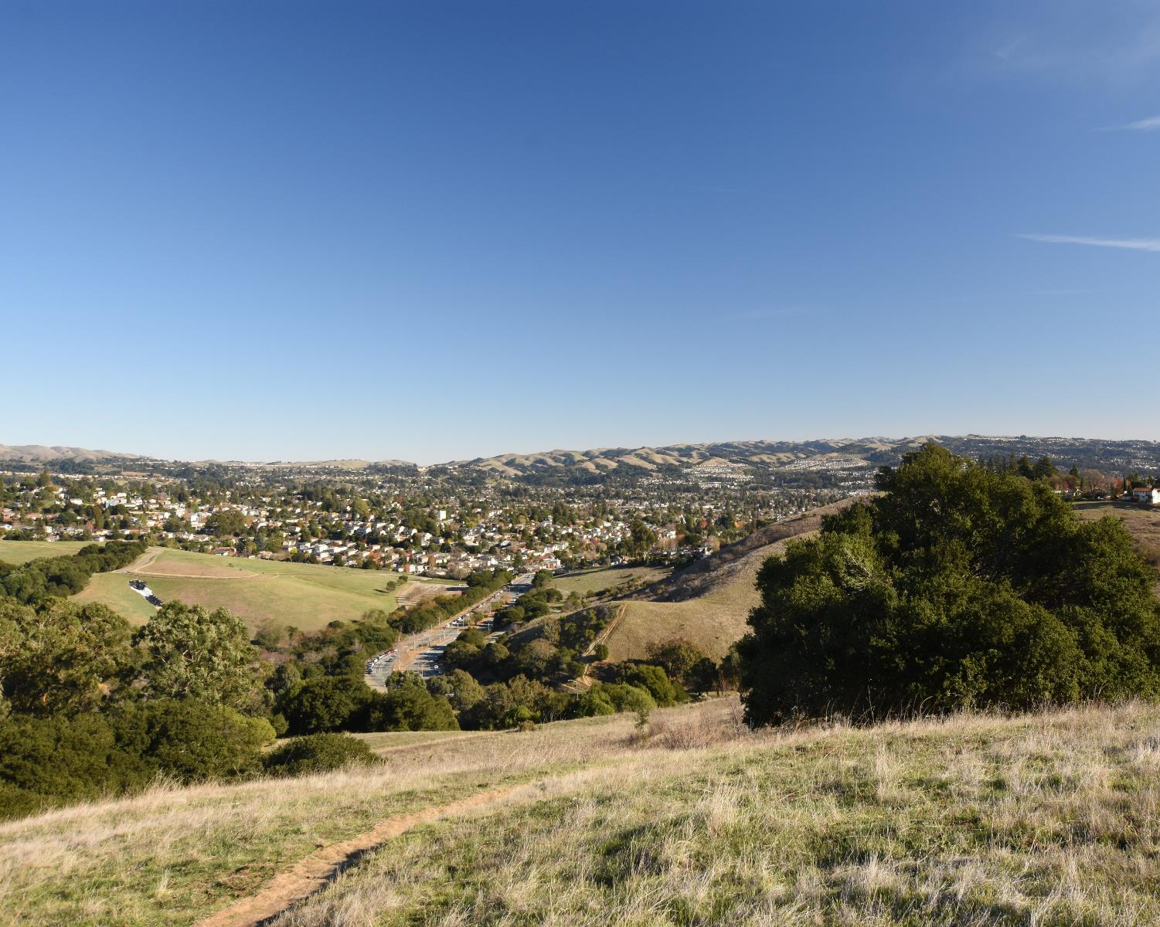

ALAMEDA COUNTY:
MULING PAGDIDISTRITO 2021
Ano ito? Paano ka makakalahok?
Ang Pagtatanghal Ay Binuo Ni:
Karin Mac Donald
Q2 Data & Research, LLC
Tagapayo ng Alameda County sa Muling Pagdidistrito
Casey Farmer & Sandi Rivera
Ahensya sa Pag-unlad ng Komunidad
Alameda County:
https://redistricting2021.acgov.org

Slide 2
Konteksto
Ano ang Muling Pagdidistrito?
Mga Pamantayan para sa Muling Pagdidistrito
Talatakdaan
Paano Puwedeng Makilahok
Balangkas
ng Pagtatanghal

Slide 3
Konteksto:
Ano ang papel ng Lupon ng Mga Superbisor?
Ang Alameda County ay mayroong 5 na mga distrito ng Lupon ng Mga Superbisor
Ang mga botante sa bawat distrito ay naghahalal ng Superbisor ng County para sa kanilang distrito
Ang mga miyembro ng Lupon ng mga Superbisor ng County ay kailangang nakatira sa kanilang distrito upang maging karapat-dapat na kumatawan dito
Tulad ng nakasulat sa Charter ng Alameda County, responsable ang mga Superbisor sa pag-apruba ng isang badyet (kasalukuyang nasa $3.1 bilyon) at pangangasiwa sa 21 mga kagawaran at ahensya ng County.
Ang County ay tumatanggap ng milyun-milyong dolyar bawat taon mula sa mga gobyerno ng Estado at Pederal upang magbigay ng mga serbisyong panlipunan, kalusugan ng publiko, proteksyon ng publiko, at mga pangkalahatang programa ng pamahalaan sa mga residente nito.
Nagbibigay ang County ng karagdagang mga serbisyo sa 6 na Hindi Pinagsamang Mga Lugar na walang gobyerno ng Lungsod: Ashland, Castro Valley, Cherryland, Fairview, San Lorenzo, at Sunol. (Halimbawa: mga gawaing-bayan)
Notes:
Halimbawa para sa Bullet # 2: Nangangahulugan ito na kung nakatira ako sa Distrito 2, maaari lamang akong bumoto para sa mga kandidato na tumatakbo para sa Superbisor ng Distrito 2, hindi sa Distrito 1 o 3

Slide 4



Ano ang Muling Pagdidistrito?
Ang Muling Pagdidistrito ay ang proseso ng pagsasaayos ng mga umiiral na hangganan ng distrito at nangyayari bawat ika-10 taon pagkatapos ng pagpapalabas ng mga bagong numero ng populasyon ng Census
Dahil lumalaki ang mga lugar at nagbabago sa paglipas ng panahon, ang muling pagdidistrito ay ang oportunidad upang suriin muli ang mga distrito:
  pagpantayin ang populasyon sa bawat distrito
  tiyakin na ang mga distrito ay sumusunod sa mga pamantayan ng muling pagdidistrito
Ang Lupon ng mga Superbisor ay responsable para sa pagpapatibay ng mga bagong distrito. Ang bagong mapa ay nangangailangan ng dalawang-katlo (2/3) na boto.

Slide 5
Bagong Batas ng Estado para sa Proseso ng Muling Pagdidistrito
Ang Batas na FAIR MAPS ay naging batas noong 2019 ng Oktubre at nangangahulugan ng: “Fair And Inclusive Redistricting for Municipalities And Political Subdivisions”
Mga kailangan ng bagong batas (para sa mga lungsod at county):
  Website
  Mga pampublikong pagdinig (hindi bababa sa 4)
  Magpaskil ng impormasyon na may paunang abiso
  Gawing maa-access ng publiko ang proseso
  (kasama ang mga naaangkop na pagsasalin ng wika at interpretasyon)
  Tanggapin ang input ng publiko sa maraming porma
  Paabutin sa mga lokal na organisasyon, lokal at etnikong medya
Layunin: upang ang Muling Pagdidistrito ay gawing higit na bukas at naa-access!

Slide 6
Ano ang mga pamantayan sa pagguhit ng mga Distrito?
Mga Pamantayang nakaranggo ayon sa Ayos ng Prayoridad ("hanggang sa makakaya")
Ang bawat distrito ay dapat magkaroon ng pantay na populasyon
Sumunod sa Pederal na Batas sa Mga Karapatan sa Pagboto
Pagkamalapit
Bawasan ang mga paghahati ng mga kapitbahayan
at Komunidad ng Interes
Bawasan ang paghahati ng Mga Lungsod
at Itinalagang Lugar ng Census
Dapat ay madaling makilala at maintindihan ang mga hangganan
Pagkakalapit:
Huwag papabor sa o magdidiskrimina laban sa mga partidong pampulitika
Kabuuang Populasyon
5 Distrito
Protektahan ang mga minorya ng lahi at wika
lahat ng bahagi ng distrito ay dapat na magkatabi
Hindi maaaring isama sa COI ang mga partidong pampulitika, kandidato o nanunungkulan
CDP = mga hindi pinagsamang komunidad
Huwag laktawan ang isang lugar para sa nasa mas malayong populasyon.
Kung hindi ito sumasalungat sa naunang pamantayan
Walang politika!
Notes:
1. Kabuuang populasyon na hahatiin sa 5; Pantay na populasyon +/- 5%
2. Ang diwa ng FVRA: Ipinagbabawal ang mga kasanayan na mayroong layunin o epekto ng diskriminasyon batay sa estado ng minorya sa lahi o wika.
3. Maaaring limitahan ng mga sistema ng eleksyon ang "kakayahang humalal ng kandidatong pinili" ng isang protektadong klase ng mga botante sa iba't ibang paraan (o palabnawin ang kanilang boto)
4. Marami pang mga Komunidad ng Interes sa susunod na mga slide
6. Ang mga linya ng distrito ay dapat na maging diretso
Igalang ang mga kalsada, natural na tampok
Ang mga linya ay kailangang magkaroon ng katuturang pangheograpiya
7 = Huwag laktawan ang isang lugar para sa mga nasa mas malayong populasyon

Slide 7
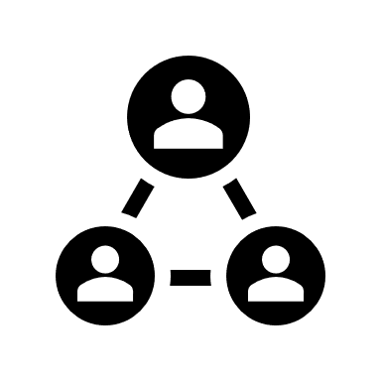
Ano ang isang Komunidad ng Interes? (COI)
Isang heograpikong lugar na binubuo ng mga residente na mayroong magkatulad na mga interes
Mga interes sa ekonomiya:
  Kasalukuyang sitwasyon - karaniwang mga oportunidad sa pagtatrabaho o pang-ekonomiya (o ang kawalan nito).
  Mga Layunin - pagpapalawak ng mga portunidad, pag-unlad, pagdadala ng mga trabaho at negosyo, atbp.
Mga interes sa lipunan:
  Kasalukuyan - mga paaralan, kultura, transportasyon, parke
  Mga Layunin - pagpapabuti ng mga oportunidad sa libangan o kaligtasan ng publiko, atbp.
Ilarawan kung ano ang tumutukoy sa inyong COI:
  Ano ang nagbubuklod sa inyong komunidad?
  Ano ang inyong misyon o pagkakapareho?
  Ano ang inyong mga karaniwang layunin?
  Ano ang naiiba sa labas ng mga hangganan ng inyong COI?
Notes:
Nasa mga taong nakatira o nagtatrabaho sa isang komunidad na kilalanin at itaguyod ang mga interes na nagbubuklod sa mga ito.

Slide 8

Talatakdaan ng Muling Pagdidistrito ng Alameda County
Ang lahat ng mga pulong ay kasalukuyang nakaplanong isagawa nang birtwal sa https://bos.acgov.org/broadcast/
Mga Pagpupulong ng Pampublikong Saloobin | Martes 9/21 ng 6 pm Martes 10/12 ng 12 pm
Pulong upang Iguhit ang Mga Draft na Mapa | Martes 10/26 ng 6 pm
Mga Pulong ng Pagpuna sa Draft na Mapa | Martes 11/2 ng 6 pm Huwebes 11/4 ng 6 pm Martes 11/16 ng 6 pm Martes 11/23 ng 6 pm Huwebes 12/2 ng 6 pm
Pagpapatibay ng Pinal na Mga Distrito | Unang pagbasa: Martes, Disyembre 7 ng 12 ng tanghali Pangalawang pagbasa: Martes, Disyembre 14 ng 12 ng tanghali

Slide 9
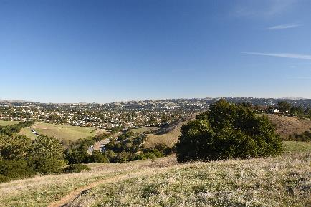




Bakit kailangang ninyong lumahok?
Upang masiguro na alam namin ang tungkol sa inyong Komunidad ng Interes.
Upang bigyan ang inyong komunidad ng isang boses at siguruhin na mayroon itong pantay na pag-access sa prosesong politikal.
Upang hikayatin ang mga mamamayan na magparehistro, bumoto, at manatiling nakikibahagi sa politika.
Upang matulungang hubugin ang isang plano sa muling pagdidistrito na nagbibigay sa mga komunidad ng isang makabuluhang oportunidad upang ihalal ang mga kandidato na kumakatawan sa kanilang mga interes sa mga isyung mahalaga sa kanilang buhay.

Slide 10
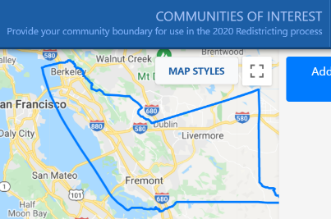
Makilahok: Hubugin ang iyong kinabukasan!
http://www.districtelections.ci.antioch.ca.us/
Anong impormasyon ang hinahanap namin?
  Ano ang iyong Komunidad ng Interes? (Payo: Suriin ang Slide7)
  Nasaan ang iyong COI? Maging tiyak sa iyong heograpiya
Paano isumite ang iyong input?
Pamamaraan | Mga Detalye
Iguhit | Magsumite ng isang Komunidad ng Interes (sa pamamagitan ng aming site) Gumawa ng isang mapa ng distrito para isaalang-alang ng Lupon (magsisimula ang programa sa huling bahagi ng Setyembre 2021)
Magsalita | Sa panahon ng pagkomento ng publiko sa anumang Pagdinig sa Muling Pagdidistrito (Slide 8)
E-mail | redistricting@acgov.org o “Contact Us” sa aming website
Koreo | Community Development Agency, Attn: Sandi Rivera 224 W. Winton Ave, Room 110 Hayward, CA 94544
Telepono | (510) 670.5333

Slide 11
SALAMAT
SA PAGLAHOK!
https://redistricting2021.acgov.org

